Slide 1
基于层级DNN推理的延迟与能耗
姚春荣
2020.10.23

Slide 2

提纲
背景介绍
论文分享
总结

Slide 3
提纲
背景介绍
论文分享
总结

Slide 4
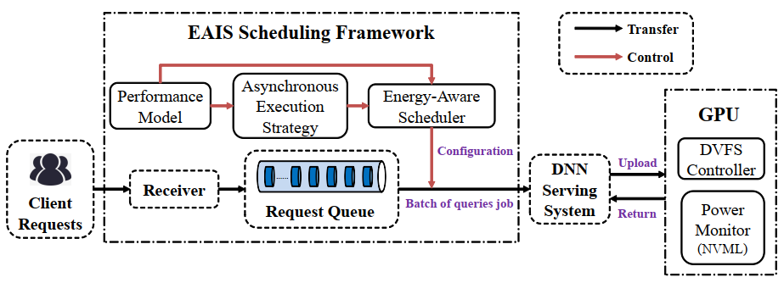
背景介绍
研究基础
自适应调节Batching和DVFS，以最小化能耗的同时满足延迟要求；
DNN模型看成黑盒；
如何在数据中心GPU上基于DNN层级优化能耗和延迟？

Slide 5
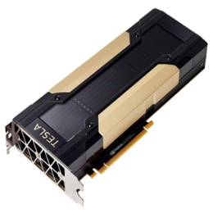
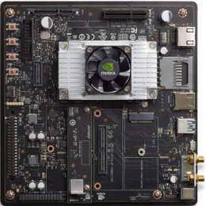
背景介绍
数据中心GPU & 嵌入式GPU
 | V100 | Jetson TX2
GPU Generation | Volta | Pascal
CUDA Cores | 5120 | 256
Memory | 16 GB | 8 GB
DVFS | 187 | 11759
Power | 300 W | 7.5 W

Slide 6
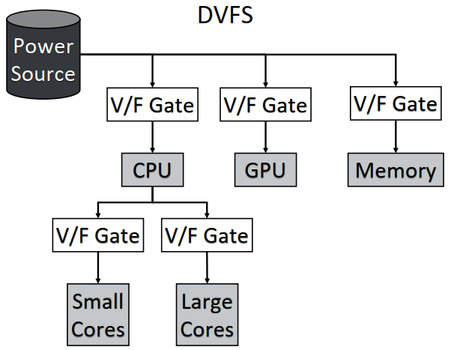
背景介绍
DVFS (Dynamic Voltage and Frequency Scaling)
一种用于平衡性能和功耗的技术；
V100
核心频率：控制ALU核心，影响SM的执行速度；
内存频率：影响DRAM I/O的吞吐量；
Jetson TX2
Small Cores
Big Cores
GPU Frequency
Memory frequency

Slide 7
提纲
背景介绍
论文分享
总结

Slide 8
论文分享
PredJoule: A Timing-Predictable Energy Optimization Framework for Deep Neural Networks
NeuOS: A Latency-Predictable Multi-Dimensional Optimization Framework for DNN-driven Autonomous Systems
2018 IEEE Real-Time Systems Symposium (RTSS)
2020 USENIX Annual Technical Conference (ATC)

Slide 9
论文 1
PredJoule: A Timing-Predictable Energy Optimization Framework for Deep Neural Networks
2018 IEEE Real-Time Systems Symposium (RTSS)

Slide 10
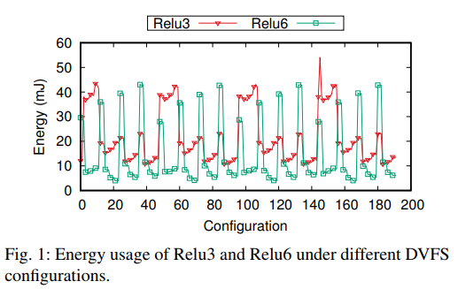
研究动机
DNN特定的能耗使用模式
Observation 1 不同层的最佳DVFS配置也是不同的。如果将DNN视为黑盒，可能达不到最佳性能。

Slide 11
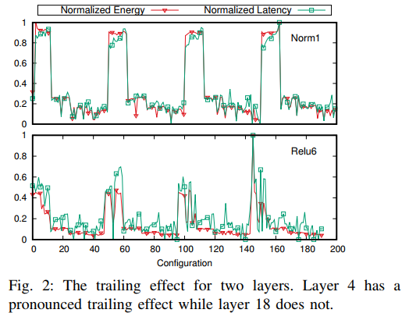
研究动机
能耗 &延迟
Observation 2 DVFS配置对能耗和延迟的影响很大程度上取决于每层特性。

Slide 12
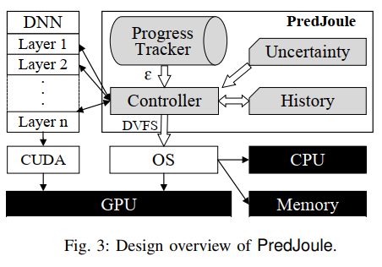
研究方法
PredJoule
Uncertainty：衡量层的能耗与延迟的关系。
Progress Tracker：提供有效的系统状态ε。
Controller：根据ε调整DVFS配置。
History：根据历史数据调整总执行时间。

Slide 13
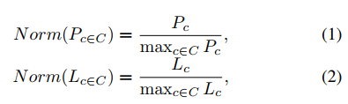


研究方法
不确定性
衡量层的能耗与延迟的关系。
归一化 能耗和 延迟
层的配置不确定性 (CU)
层的不确定性

Slide 14
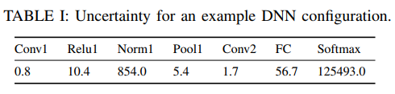
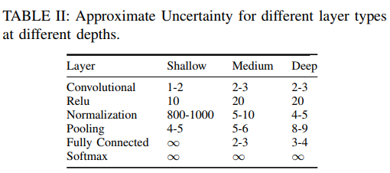
研究方法
不确定性
Conv1的不确定性小于Conv2；
Softmax的不确定性最大；
简化问题复杂性，采用近似值；
不确定性与层的类型和位置有关；

Slide 15
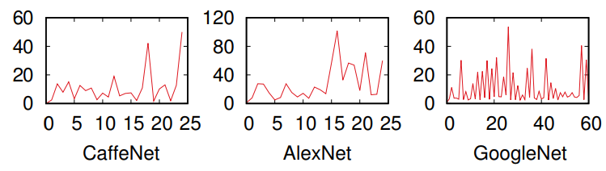
研究方法
不确定性
每层的不确定性
CaffeNet和AlexNet波动发生在后面层（FC，Softmax）；
GoogleNet波动集中在中间（Relu）；

Slide 16
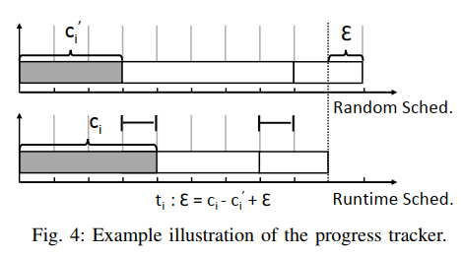
研究方法
Progress Tracker
跟踪每个层的执行情况。

Slide 17
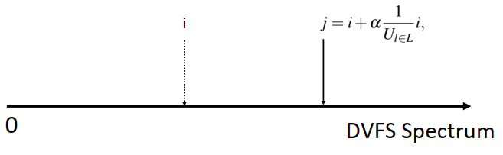
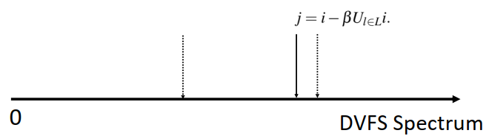
研究方法
Controller
ε>0，加快计算，跳到更高速的配置
ε<0，放慢计算，获得能耗上的优化

Slide 18
实验评估
实验设置
DNN模型
平台
对比方法
CaffeNet， AlexNet ，GoogleNet，VGGNet，ResNet
NVIDIA Jetson TX2
Poet：基于控制理论的解决方案（低能耗低速度，高能耗高速度）；
Poet-GPU：Poet考虑GPU；
Race2Idle：以最大频率运行所有内容；
Max-N ：高性能模式，允许最大频率，动态调整频率；
Max-Q：节能模式，限制了最大频率；

Slide 19
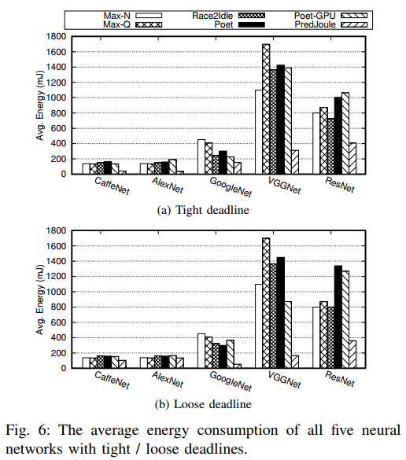
实验评估
能耗
PredJoule的性能优于其他方法。
Race2Idle的性能比Max-Q更好。
对于具有较高不确定性值的层，PredJoule通过降低DVFS，比Race2Idle效率更高。
Race2Idle在系统闲置时间更长的时候会更多的损失。
对于VGGNet和ResNet，Max-N优于Max-Q，速度收益大于能耗。

Slide 20
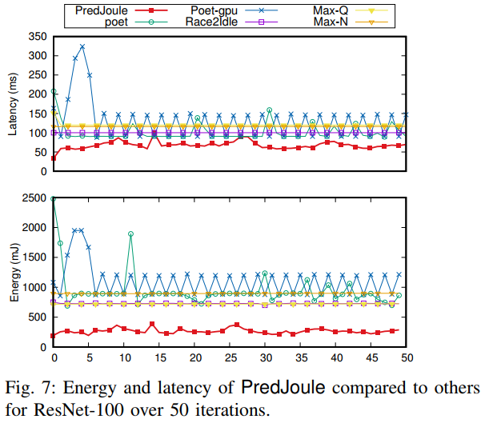
实验评估
延迟 & 能耗
除了Race2Idle以外，PredJoule是唯一可以满足ResNet延迟要求的。
关于能耗，PredJoule也大大优于其他方法。
与Max-N和Max-Q相比，PredJoule的效率可以高出66％和70％。

Slide 21
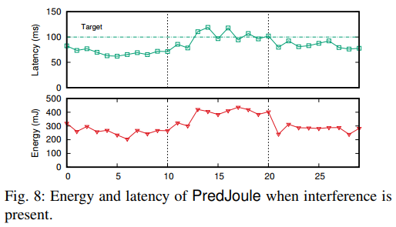
实验评估
适应性
如自动驾驶中，对象跟踪任务和线路规划任务；
PredJoule能够快速恢复满足延迟要求。

Slide 22
总结
PredJoule提出了一种基于层的方法，该方法可以控制执行时间并通过利用每一层的性能/能耗特征来优化能效；
适用于各种DNN模型和延迟要求的执行；
其常见的方法相比， PredJoule可以将能耗平均降低68%；
可借鉴的地方
不确定性的定义，确定能耗与延迟的关系；
层的DVFS开销在数据中心GPU上不能忽略，因为单个DNN执行时间很短；

Slide 23
论文 2
NeuOS: A Latency-Predictable Multi-Dimensional Optimization Framework for DNN-driven Autonomous Systems
2020 USENIX Annual Technical Conference (ATC)

Slide 24
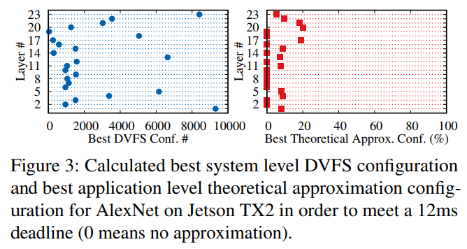
研究动机
二维空间中的平衡
延迟&能耗， 延迟&精度
Observation 1 传统的方法是将整个DNN看成黑盒，并不能产生最有效的结果。层级权衡使问题比普通黑盒技术难上一个数量级。

Slide 25
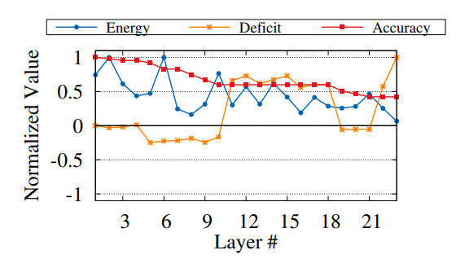
研究动机
三维空间中的平衡
延迟&能耗&精度
Observation 2 由于系统级和应用级之间缺乏协调，如何在三维空间中对延迟，能耗和精度进行权衡是一个重大挑战。

Slide 26
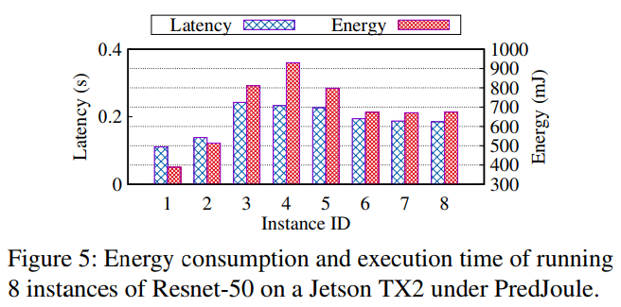
研究动机
Multi-DNN的平衡
Observation 3 完整的系统解决方案还必须适应Multi-DNN场景，与单DNN场景相比，建模和预测就更复杂。

Slide 27
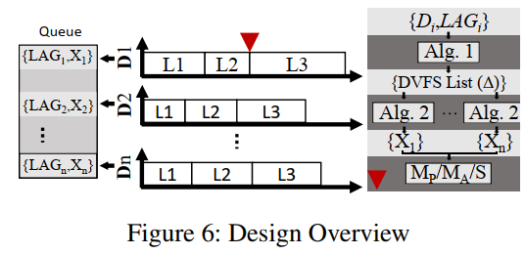
研究方法
NeuOS
层粒度上优化三维空间（延迟，能耗，精度）
如何定义和跟踪系统中三个性能约束的值；
LAG：用于衡量执行时间与deadline时间的差距
应该针对哪个目标优化每个约束；
Min Energy (M_{P})
Max Accuracy (M_{A})
Balanced Energy and Accuracy (S)

Slide 28
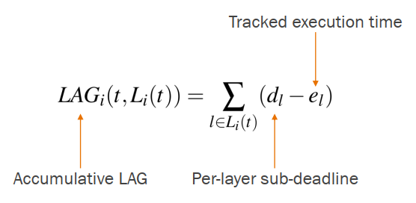
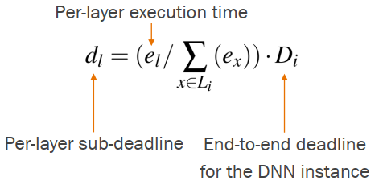
研究方法
系统级和应用级调节
LAG：跟踪每层执行时间的进度

Slide 29
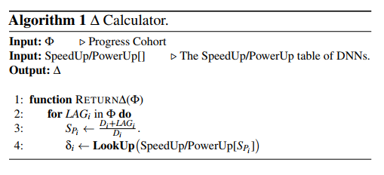
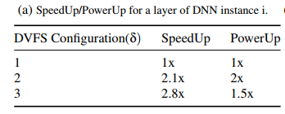

研究方法
系统级和应用级调节
DVFS：最大程度的降低能耗，同时使LAG降至为0
所有实例的LAG集合

Slide 30
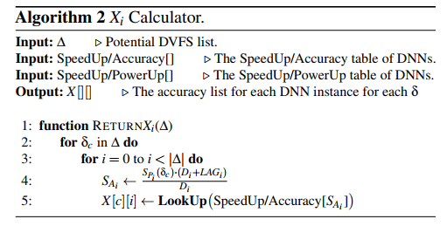
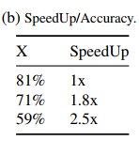

研究方法
系统级和应用级调节
Accuracy：基于DVFS配置后获取每层的近似配置。

Slide 31
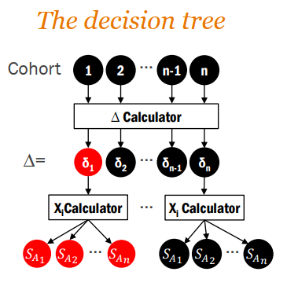
研究方法
Constraints and Coordination
which δ is the best?

Slide 32


研究方法
Constraints and Coordination
Min Energy (M_{P})
在SpeedUp/PowerUp表中选择PowerUp值最小的δ；
Max Accuracy (M_{A})
最小化
Balanced Energy and Accuracy (S)
二元回归分析（BRA）

Slide 33
实验评估
实验设置
DNN模型
AlexNet，GoogleNet，ResNet-50，VGGNet
平台
NVIDIA Jetson TX2， NVIDIA Jetson AGX Xavier
Cohort
Small：1 DNN instance
Medium：2-4 DNN instances
Large：6-8 DNN instances
对比方法
PredJoule
Poet
Race2Idle
Max-N
Max-Q

Slide 34
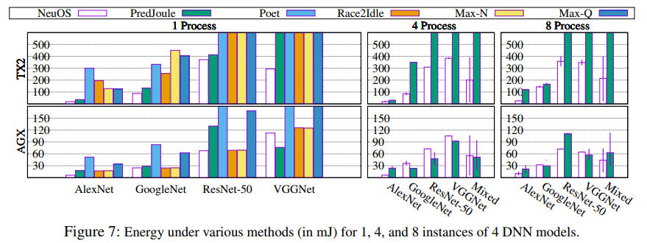
实验评估
能耗
在TX2上，能耗平均降低68%；
在AGX上，能耗平均降低46%；
在TX2上，能耗平均降低70%；

Slide 35
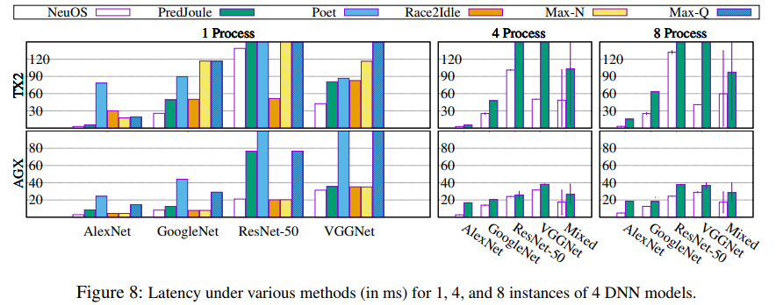
实验评估
延迟
在TX2上，延迟平均降低68%；
在AGX上，延迟平均降低40%；
在TX2上，延迟平均降低53%；
在AGX上，延迟平均降低32%；

Slide 36
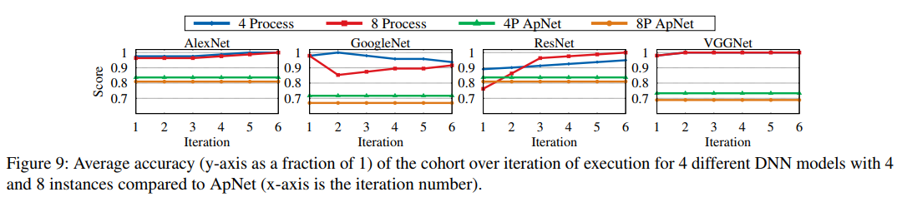
实验评估
精度
与ApNet相比，NeuOS在所有情况下都能实现更高的准确性。

Slide 37
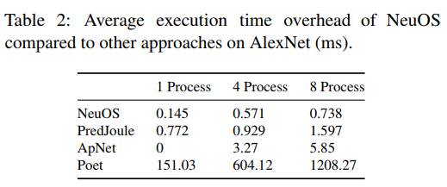
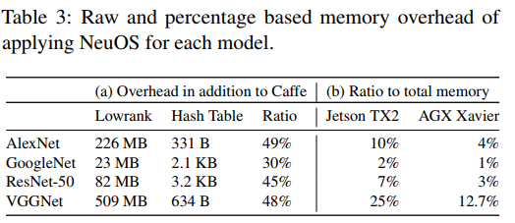
研究方法
开销
计算
计算开销可忽略不计；
内存
哈希表的开销忽略不计；

Slide 38
总结
提出NeuOS，用于在嵌入式系统中运行多DNN工作负载；
协调延迟，能耗，精度；
三个优化目标M_{P}，M_{A}，S；
可借鉴的地方
定义多个优化目标

Slide 39
谢谢！

